Slide 1

CONCETTI DI BASE DI
FARMACOLOGIA GENERALE
Università degli Studi di Ferrara
FARMACOCINETICA:
studia il percorso dei farmaci nell’organismo
FARMACODINAMICA:
studia l’effetto dei farmaci

Slide 2
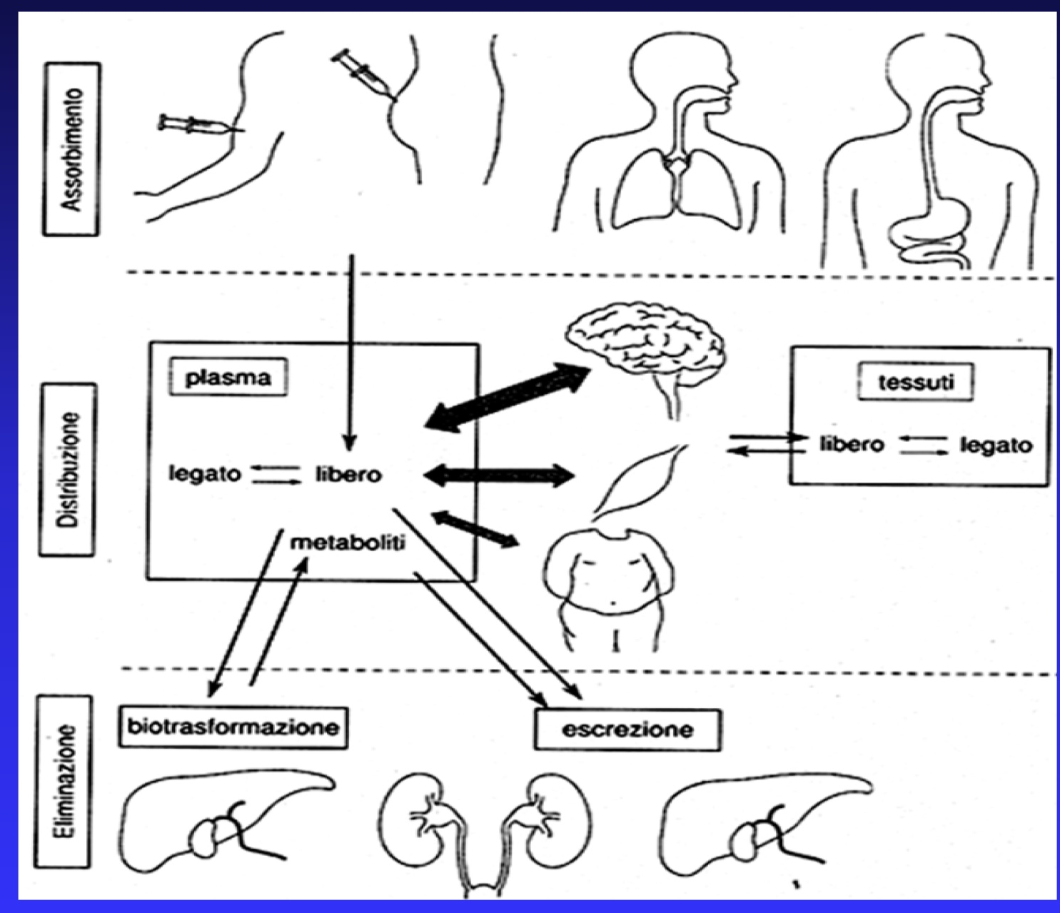
La Farmacocinetica è suddivisa in 4 fasi: ADME

Slide 3
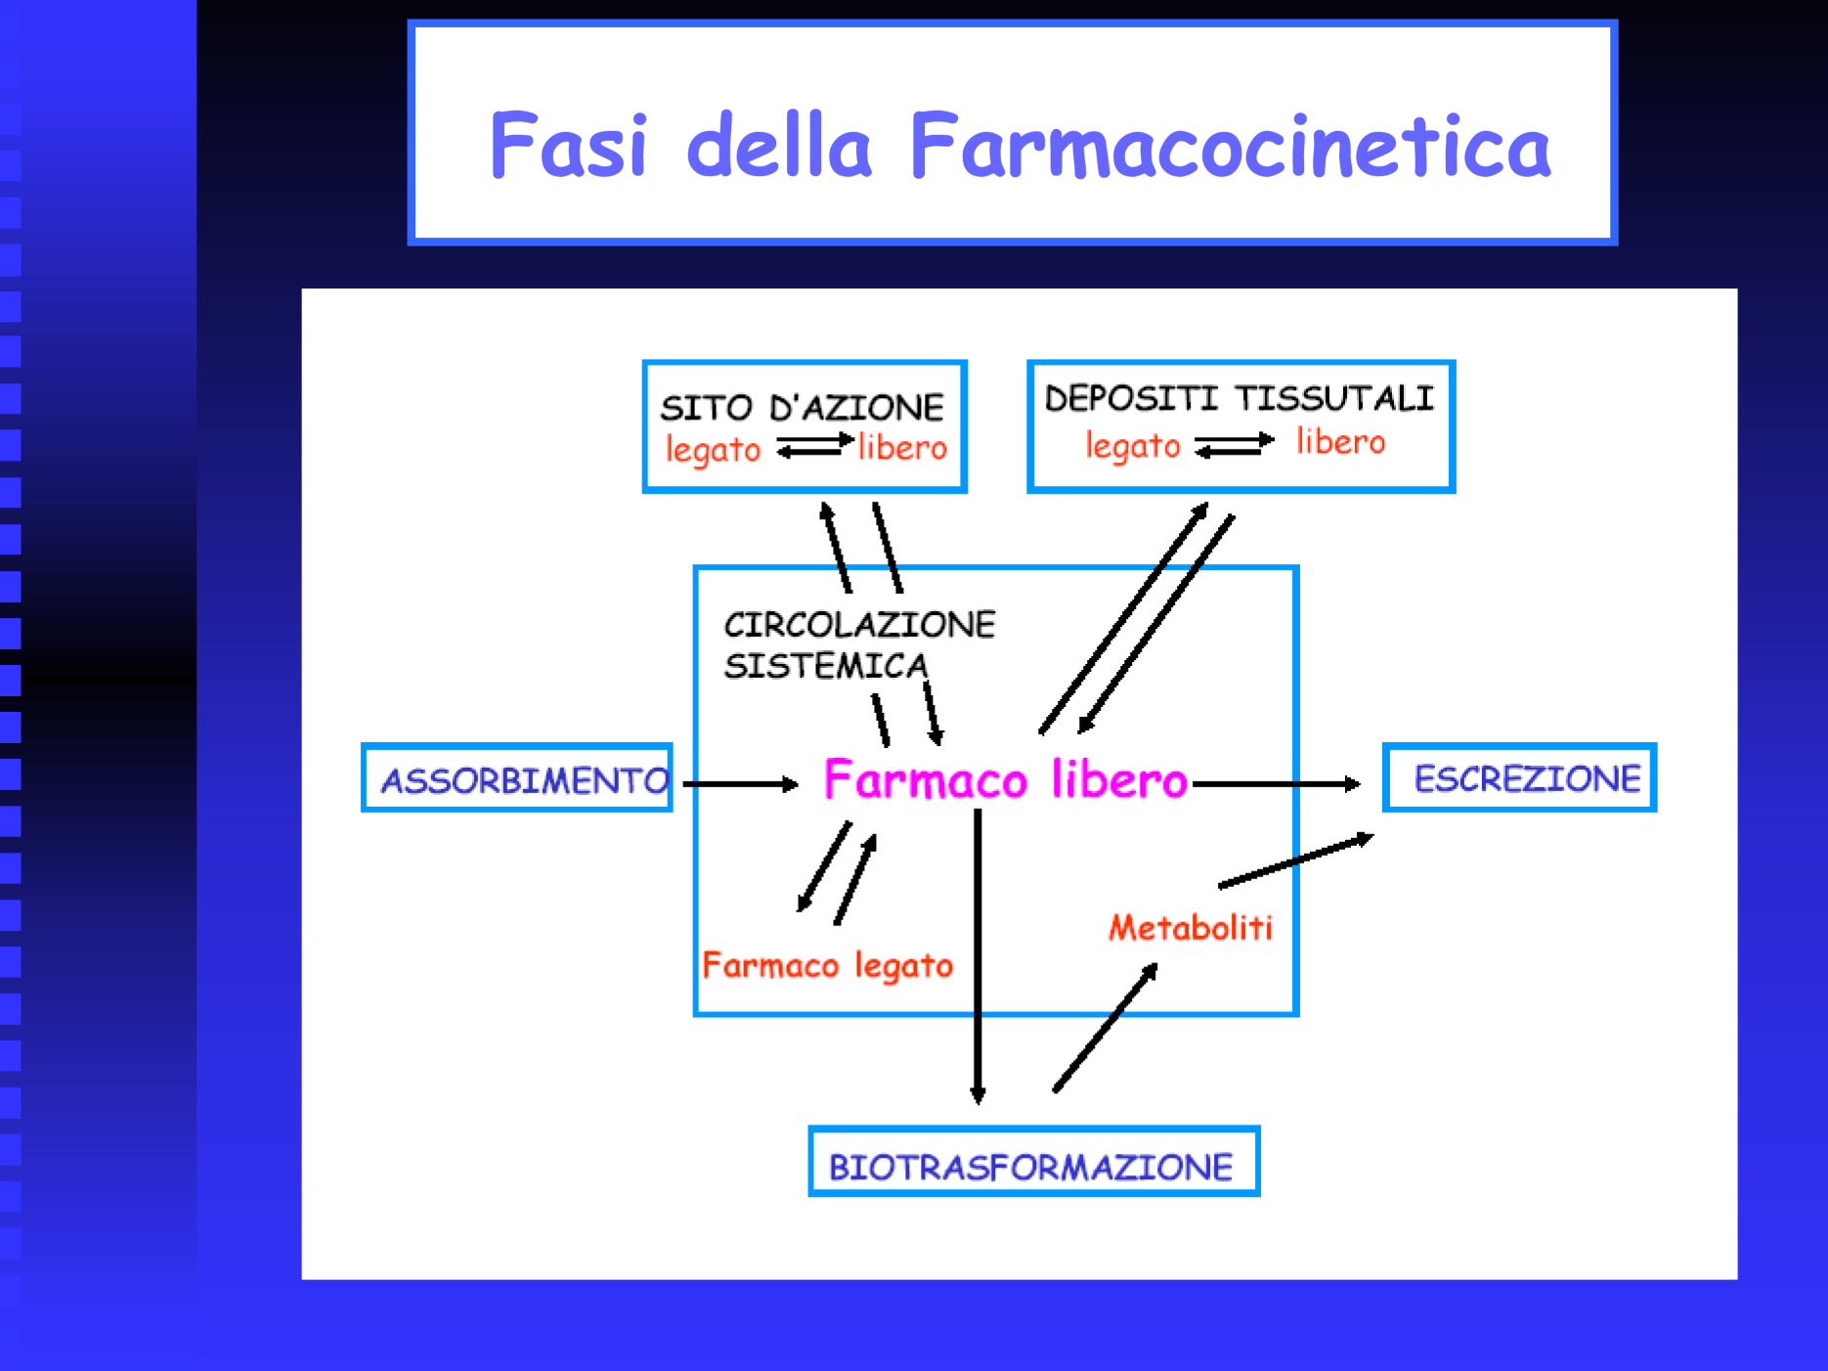

Slide 4
VIE DI SOMMINISTRAZIONE
ORALE
CUTANEA
POLMONARE
RETTALE
MAMMARIA
CONGIUNTIVALE
NATURALI
ENDOVENOSA
INTRAMUSCOLARE
SOTTOCUTANEA
INTRAPERITONEALE
EPIDURALE
INTRARTICOLARE
INTRAMIDOLLARE
INTRARTERIOSA
ARTIFICIALI
Vie parenterali: al di fuori del tratto gastroenterico

Slide 5
LA DISTRIBUZIONE DEI FARMACI
All’equilibrio
Farmaco idrosolubile
Plasma
Cellule
Farmaco liposolubile
Plasma
Cellule
Cellules

Slide 6
V_{D} = D/Cp D=mg; Cp=mg/L
< 5 litri
5-15 litri
15-40 litri
40-100 litri
> 100 litri
Amikacina
ampicillina
clordiazepos.
digitossina
fenobarbitale
teofillina
vancomicina
atenololo
indometacina
tubocurarina
Captopril
cimetidina
paracetamolo
carbamazepina
cloramfenicolo
diazepam
lidocaina
litio
metotrexate
fenitoina
Morfina
amfoter.
propran.
diltiazem
digossina
aloperidolo
imipramina
clorochina
Eparina
Warfarin
furosemide
tolbutamide
aspirina
fenilbutazone
ac. Valproico
clorpropamide
carbenicillina
cefazolina
Il Vd di un uomo del peso di 70 Kg è pari a 42 litri

Slide 7
METABOLISMO
Principio attivo
Reazioni di fase I
OSSIDAZIONE
RIDUZIONE
IDROLISI
Metaboliti di fase I
-OH
-COOH
-NH2
-SH
Reazioni di fase II
CONIUGAZIONE
Metaboliti coniugati
ELIMINAZIONE

Slide 8
VIE DI ELIMINAZIONE DEI FARMACI
RENALE
EPATICA
POLMONARE
INTESTINALE
CUTANEA
SALIVARE
LACRIMALE
MAMMARIA
PRINCIPALI
SECONDARIE

Slide 9
Somministrazione
del farmaco
Fasi dell’azione farmacologica
Disgregazione del composto
Soluzione dei principi attivi
I Fase farmaceutica
Farmaco disponibile per l’assorbimento
Disponibilità farmaceutica
Assorbimento
Distribuzione
Escrezione
II Fase farmacocinetica
Farmaco disponibile per l’azione
Disponibilità biologica
Azione sui recettori
nei tessuti bersaglio
Effetto
III Fase farmacodinamica

Slide 10
I meccanismi con cui i farmaci interagiscono con l’organismo (Farmacodinamica) sono in parte gli stessi di quelli dei tossici.
Tutti i farmaci sono dotati di tossicità.
Tuttavia, mentre i farmaci agiscono in genere con un meccanismo specifico e reversibile, molti tossici agiscono con meccanismi poco specifici e spesso irreversibili.
I tipi di bersagli molecolari dell’azione dei farmaci e dei tossici sono in genere gli stessi.

Slide 11
L’efficacia dei farmaci è un piatto della bilancia.
L’altro piatto è rappresentato dalle reazioni avverse
Non esiste il FARMACO sicuro

Slide 12
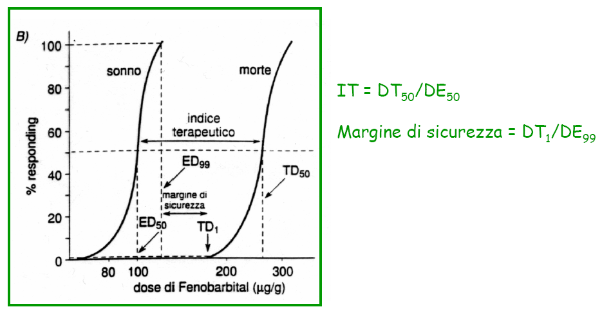
Indice terapeutico e Margine di sicurezza

Slide 13
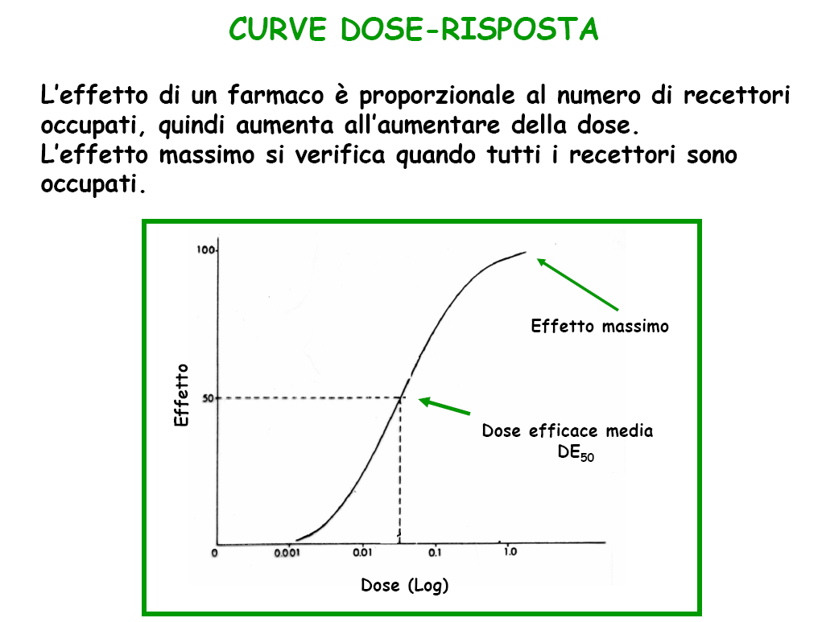

Slide 14
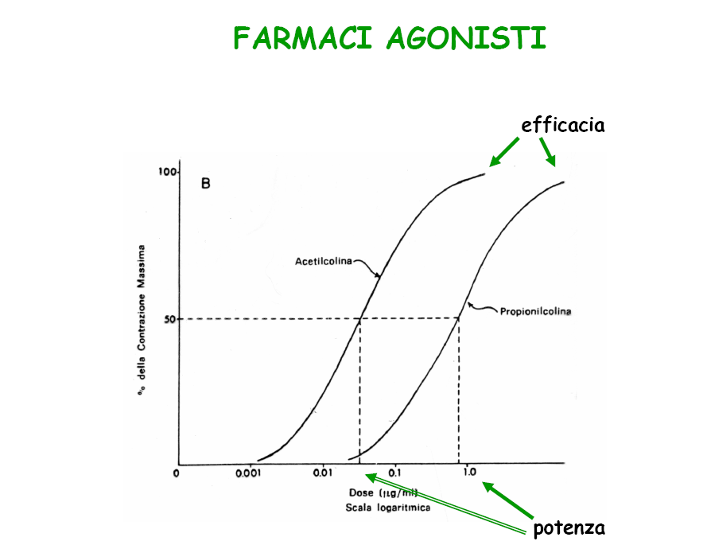
Un farmaco agonista è in grado di legare il recettore e
determinare un effetto farmacologico

Slide 15
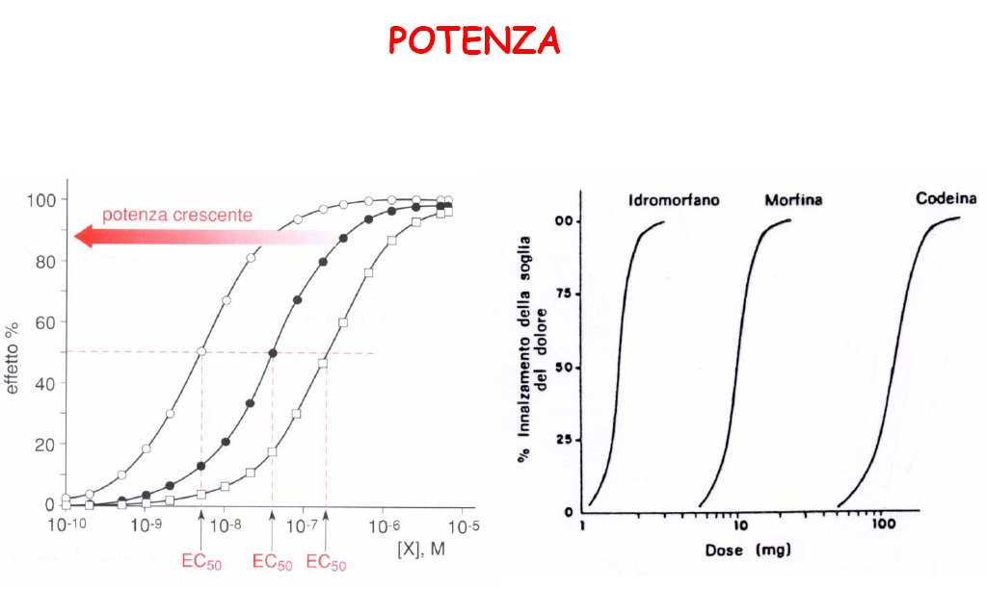

Slide 16
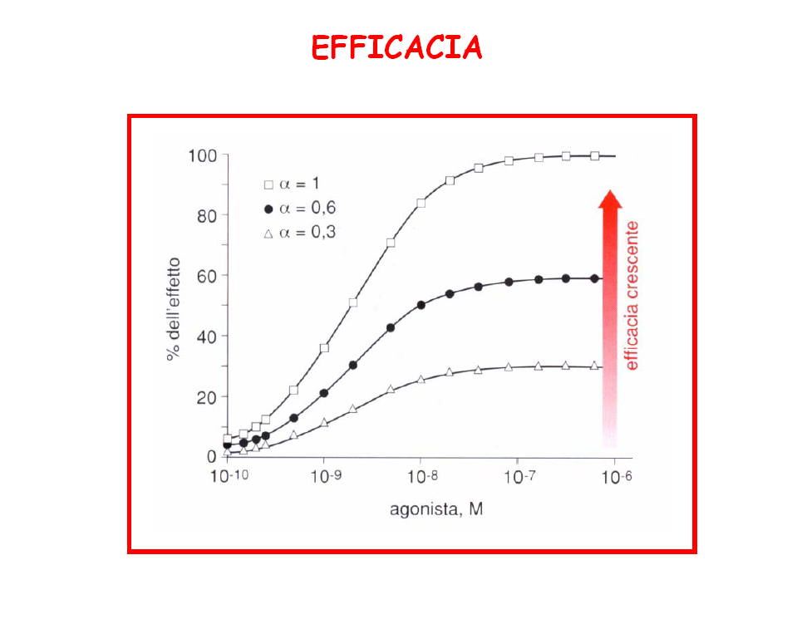

Slide 17
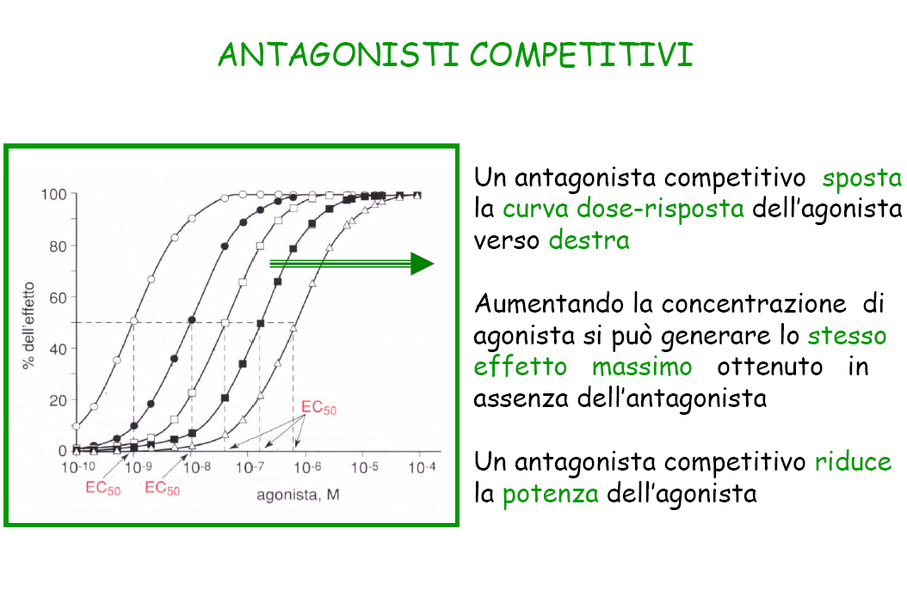

Slide 18
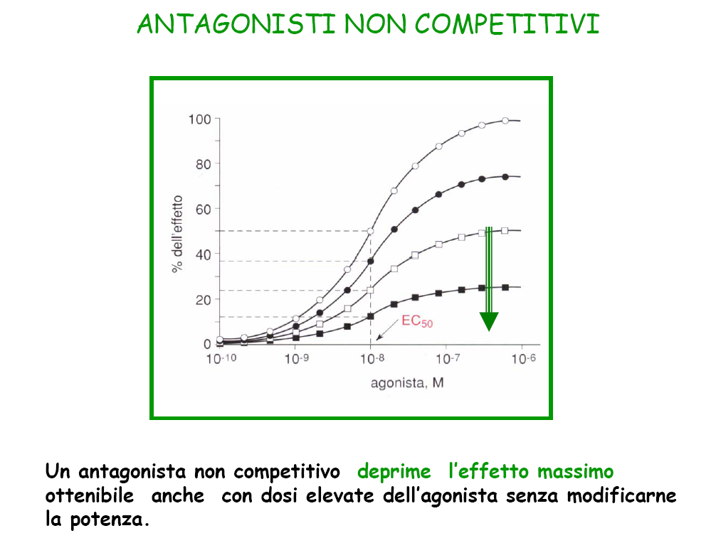

Slide 19
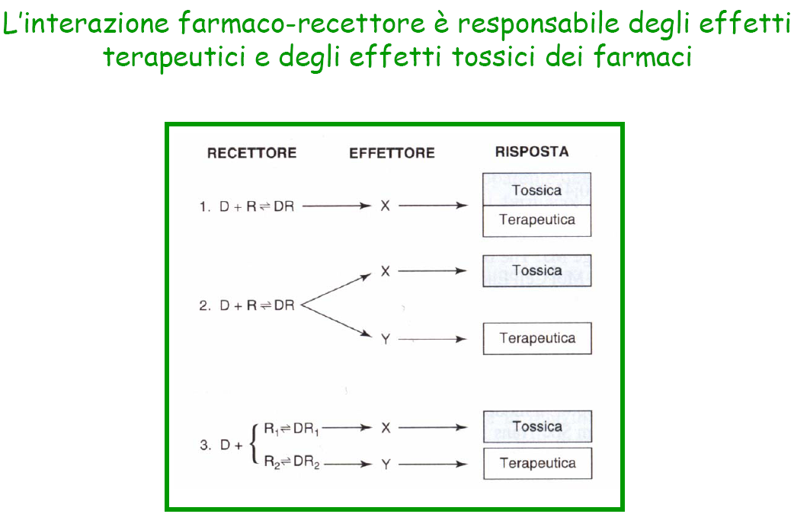

Slide 20
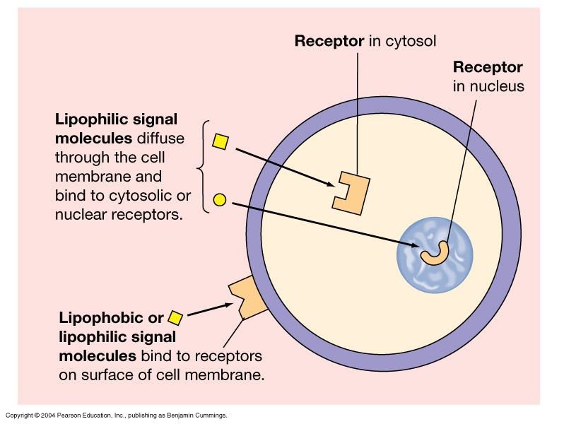
Department of Clinical and Experimental Medicine
Pharmacology Unit - University of Ferrara
CLASSIFICAZIONE DEI RECETTORI
Recettore
nel citoplasma
Recettore
nel nucleo
Molecole segnale
liposolubili attraversano
la membrana
cellulare e si legano a
recettori nel citoplasma
o nel nucleo
Molecole segnale
idrosolubili non
attraversano
la membrana
cellulare e si legano a
recettori sulla superficie
delle cellule

Slide 21
Department of Clinical and Experimental Medicine
Pharmacology Unit - University of Ferrara
Recettori di Membrana
Sono distinti in 6 superfamiglie:
Recettori canale o ionotropi
Recettori accoppiati alle proteine G o metabotropi
Recettori ad attività tirosin chinasica intrinseca
Recettori ad attività guanilato ciclasica intrinseca
Recettori delle citochine
Recettori di adesione cellulare
Recettori Intracellulari
Sono distinti in:
Estrogenici – Progestenici - Androgeni
Ormoni tiroidei
Vitamine A, D
Mineralcorticoidi
Glucocorticoidi

Slide 23
Department of Clinical and Experimental Medicine
Pharmacology Unit - University of Ferrara
Recettori Canale

Slide 25
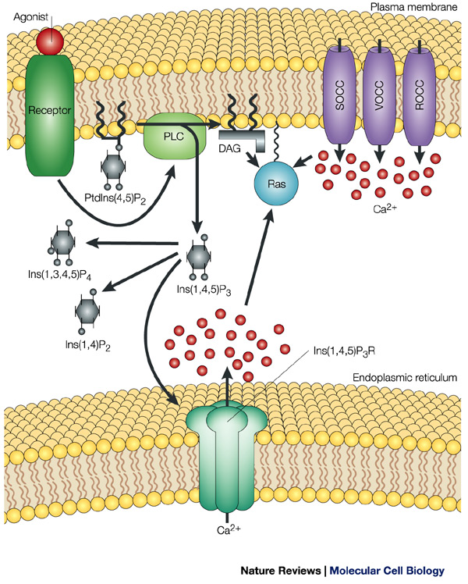
Ras-GRF
RECETTORI
AD ATTIVITA’
TIROSIN
CHINASICA
Ras-GRP

Slide 26
I recettori per l’adesione cellulare
ADESIONE STABILE: cellula-cellula
in tessuti parenchimatosi o in epiteli
di rivestimento
ADESIONE DINAMICHE: cellule in
Movimento, che migrano

Slide 27
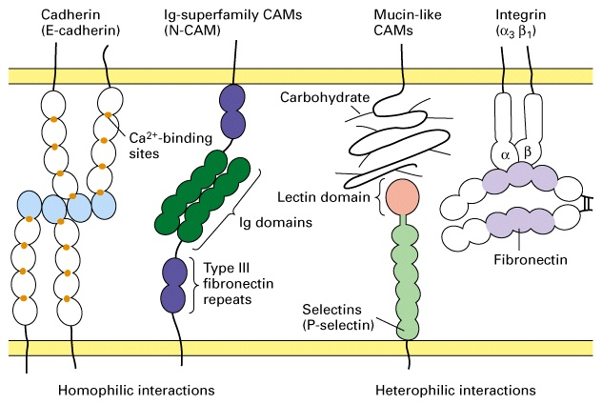
Le famiglie delle molecole di adesione

Slide 28
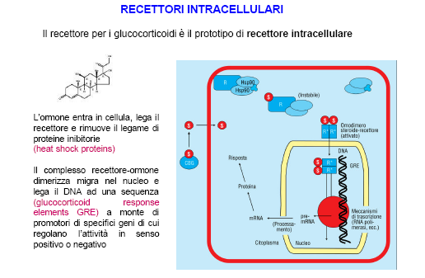

Slide 29
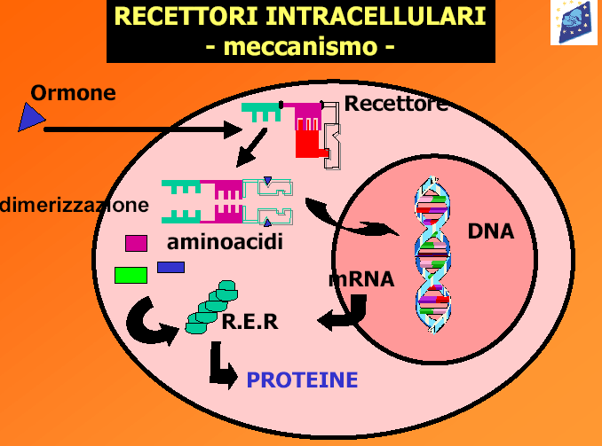

Slide 30
